Slide 1

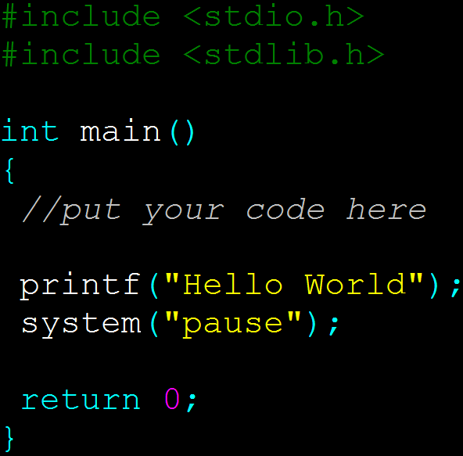
预处理
函数体

Slide 2
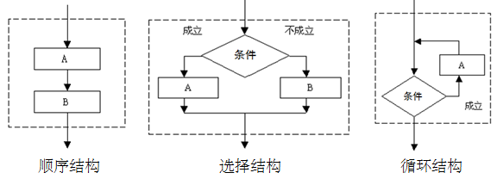
3.1 结构化程序设计
3.三种基本结构
本章介绍选择结构。
选择结构也叫分支结构，它的作用是根据给定的条件是真还是假，决定后面的操作或做进一步的判断。

Slide 3
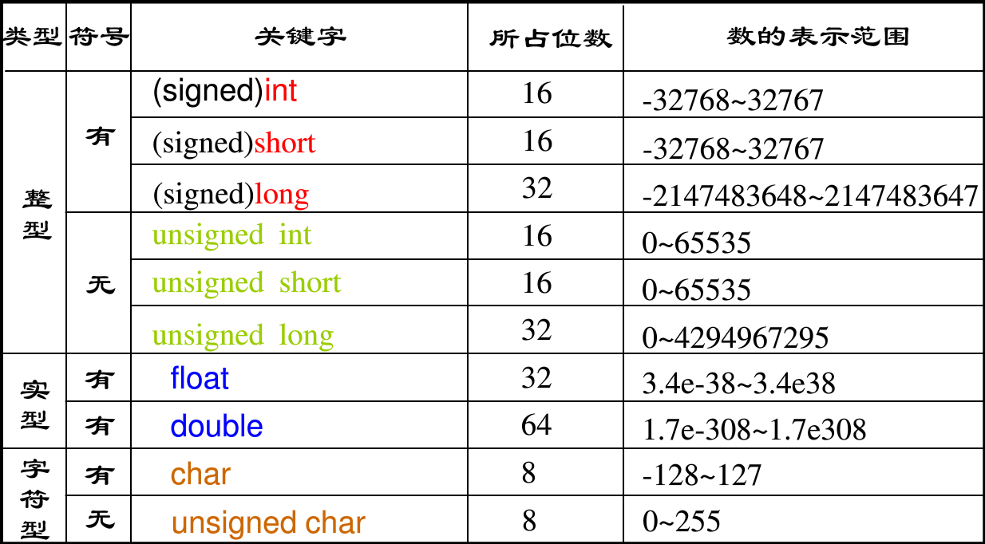
数据类型

Slide 4
“格式控制”包括两种信息：
（1）格式说明，由“%”和格式说明字符组成，如%d、%f。
表1 printf格式符
格式字符 | 说明
d | 以带符号的十进制形式输出整型数（正数不输出符号）
o | 以8进制无符号形式输出整型数（不输出前导符0）
x | 以16进制无符号形式输出整型数（不输出前导符0x）
u | 以无符号10进制形式输出整型数
c | 以字符形式输出，只输出一个字符
s | 输出字符串
f | 以小数形式输出单、双精度数，隐含输出6位小数
e | 以标准指数形式输出单、双精度数，数字部分小数位数为6位
g | 自动选用%f或%e格式中输出宽度较短的一种格式，不输出无意义的0

Slide 5

1.算术运算符
C语言中有如下五种算术运算符，共表示6种运算 。
  + (加法运算符，或正值运算符)
  - (减法运算符，或负值运算符)
  * (乘法运算符)
  / (除法运算符)
  % (模运算符)
    负值运算符只需要一个数据对象参加运算，称为一元运算符。
    加、减、乘、除、模运算符，需要两个数据对象参加运算，称为二元运算符。

Slide 6
C语言中算术运算符的优先级及结合方向
算术运算符 | 功 能 | 优先级 | 结合方向
- | 负值运算 | 高 | 自左至右
* | 乘法运算 | 中 | 自左至右
/ | 除法运算 |  | 自左至右
% | 求余运算 |  | 自左至右
+ | 加法运算 | 低 | 自左至右
- | 减法运算 |  | 自左至右

Slide 7
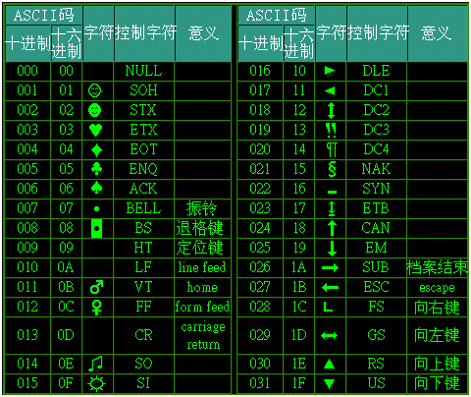
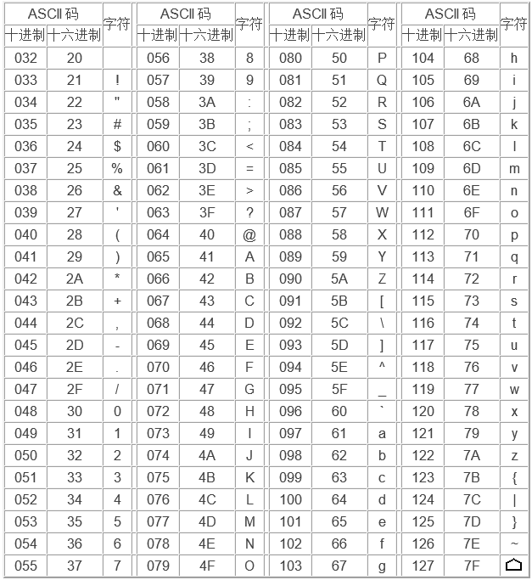

Slide 8
1. putchar 函数
当我们要把字符一个一个输出时，可以用putchar 函数，它是一个专门输出字符的函数。其一般形式是：
该函数的功能是输出“字符表达式”的值。
例如：putchar（‘A'）； 输出字符‘A' ；
putchar（‘A’+1)； 输出字符‘B’；
putchar （<字符表达式>）

Slide 9
2 printf 函数
§4.2.1 printf 函数的格式
printf函数的一般格式为：
“输出列表”是需要输出的一些数据，可以是表达。例如：
printf("%d %d",a+2,b);
“格式控制”是用双引号括起来的字符串，也称“转换控制字符串”，它用于控制输出数据的格式。
printf（<格式控制>，<输出列表>）

Slide 10
3 getchar 函数
此函数的作用是从键盘输入一个字符，并把这个字符作为函数
的返回值。getchar函数没有参数，其一般形式为：getchar()。
[例4.8]
请注意，getchar()只能接受一个字符。getchar函数得到的字
符可以赋给一个字符变量或整型变量。也可以不赋给任何变量。也可以作
为表达式的一部分
#include<stdio.h>
main(){
char c；
c=getchar()；
putchar(c)；
}
在运行时，如果从键盘输入字符‘a’；
a (输入a后，按回车键字符才
送到内存)
a (输出变量c的值‘a’)

Slide 11
4 scanf 函数
4.1 一般形式
scanf函数的一般形式是：
其中，“地址列表”由若干个地址组成的列表，是可以接受数据的变
量的地址。“格式控制”的含义同printf函数，但scanf中的“格式控
制”是控制输入的数据。
『例4.9』
main()
{
int a,b,c;
scanf(“%d %d %d”,&a,&b,&c);
printf(“%d %d %d\n”,a,b,c);
}
scanf(<格式控制>，<地址列表>)

Slide 12
if语句的最常见形式
if(关系表达式)
  {语句1；}
else
{语句2；}
如：
if(a>b)
  printf(“a比较大”);
else
  printf(“b比较大”);

Slide 13
3.2 关系运算符与关系表达式
1. C语言提供了六种关系运算符：
运算符 | 含义 | 优先级
< | 小于 | 优先级相同 | 高
<= | 小于或等于
> | 大于
>= | 大于或等于
== | 等于 | 优先级相同 | 低
!= | 不等于

Slide 14
3.3.1 逻辑表达式的值
逻辑表达式计算的结果为逻辑值，即“真”或“假”。
在C中表示逻辑运算结果， 1代表“真”；0代表“假”。
判断一个量是否为“真”时，非0为“真”； 0为“假”。
表达式 | 结果
!a | 当a为假时，结果为真；当a为真时，结果为假
a&&b | 当a和b都为真时，结果为真；其它情况都为假
a||b | 当a和b都为假时，结果为假；其它情况都为真

Slide 15
3.4 条件运算符和条件表达式
条件运算符 ? : 是C语言中唯一的三目运算符。
表达式形式为：
表达式1? 表达式2: 表达式3
例如：
两个数a、b求最大，将较大数赋给max。
表达式为：max=(a>b)? a:b

